Slide 1



Tiếng Việt
Chủ đề:
Chủ nhân tương lai
Bài 5 - Tiết 4
Viết chương trình hoạt động

Slide 2




Yêu cầu cần đạt
Biết được cách viết chương trình cho một hoạt động.
Tìm đọc được 1 – 2 đoạn trong truyện “Không gia đình”.

Slide 3

KHỞI ĐỘNG
KHỞI ĐỘNG

Slide 4
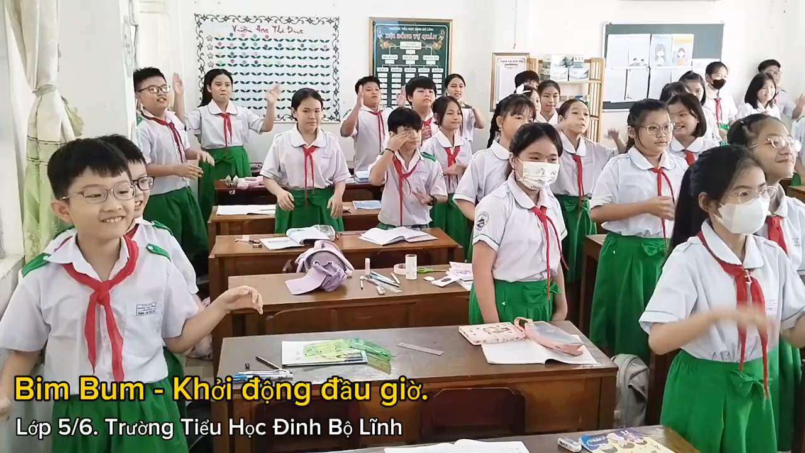

Slide 5
Tìm hiểu cấu tạo của bản chương trình hoạt động
Tìm hiểu cấu tạo của bản chương trình hoạt động

Slide 6
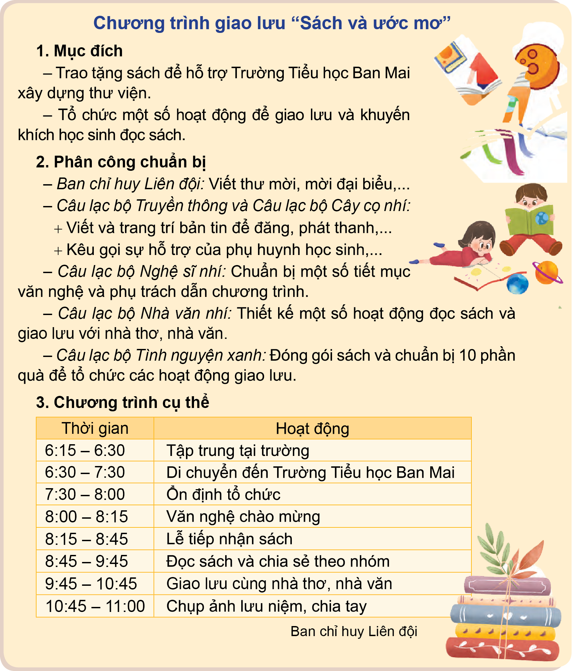
1. Đọc chương trình giao lưu “Sách và ước mơ” và thực hiện yêu cầu:
a. Bản chương trình giao lưu “Sách và ước mơ” được lập gồm mấy mục? Nội dung của mỗi mục là gì?
b. Nhận xét về cách trình bày mỗi mục.

Slide 7

THẢO LUẬN NHÓM 4
THẢO LUẬN NHÓM 4

Slide 8


Bản chương trình hoạt động
Mục đích
Phân công chuẩn bị
Chương trình cụ thể

Slide 9
1. Mục đích
– Trao tặng sách để hỗ trợ Trường Tiểu học Ban Mai xây dựng thư viện.
– Tổ chức một số hoạt động để giao lưu và khuyến khích học sinh đọc sách.

Slide 10
2. Phân công chuẩn bị
– Ban chỉ huy Liên đội: Viết thư mời, mời đại biểu,...
– Câu lạc bộ Truyền thông và Câu lạc bộ Cây cọ nhí:
+ Viết và trang trí bản tin để đăng, phát thanh,...
+ Kêu gọi sự hỗ trợ của phụ huynh học sinh,...
– Câu lạc bộ Nghệ sĩ nhí: Chuẩn bị một số tiết mục
văn nghệ và phụ trách dẫn chương trình.
– Câu lạc bộ Nhà văn nhí: Thiết kế một số hoạt động đọc sách vàgiao lưu với nhà thơ, nhà văn.
– Câu lạc bộ Tình nguyện xanh: Đóng gói sách và chuẩn bị 10 phần quà để tổ chức các hoạt động giao lưu.

Slide 11
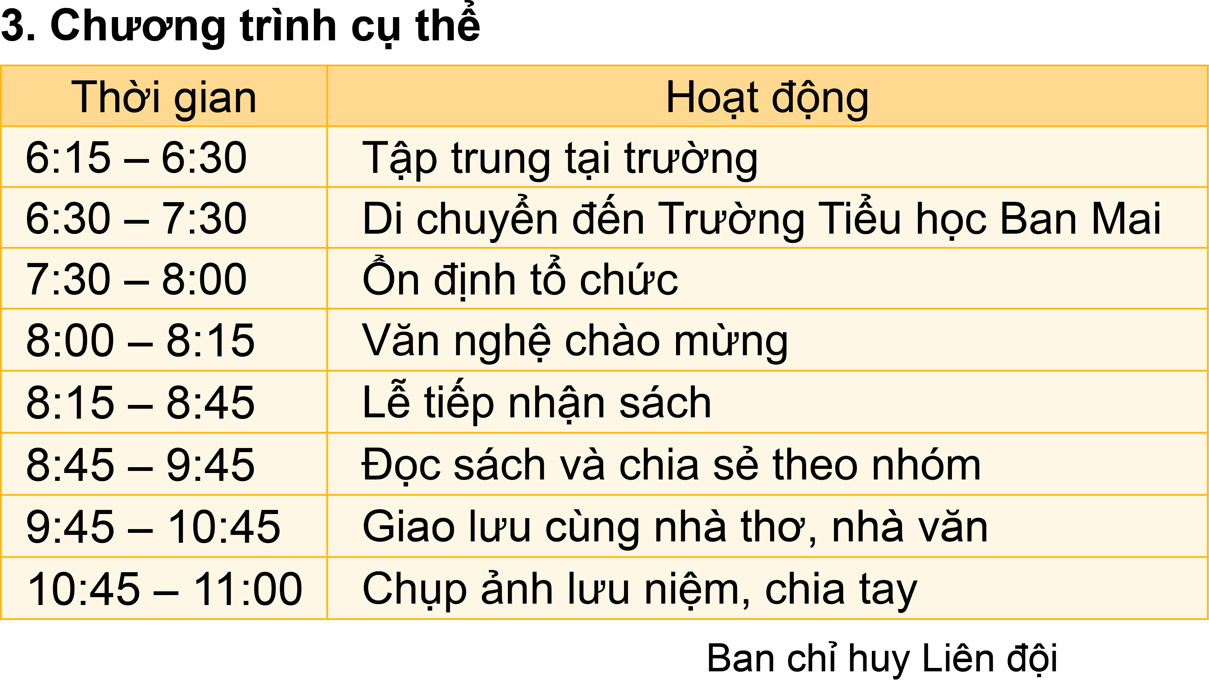

3. Chương trình cụ thể

Slide 12
b) Mỗi mục được trình bày gồm tên và các ý thể hiện nội dung; các ý được trình bày cụ thể rõ ràng; từ ngữ, câu ngắn gọn, kết hợp với các kí hiệu hoặc bảng biểu.

Slide 13
Bản chương trình hoạt động thường gồm các mục:
1. Mục đích.
2. Phân công chuẩn bị.
3. Chương trình cụ thể.

Slide 14
Thực hành tìm ý, lập dàn ý cho một bản chương trình hoạt động
Thực hành tìm ý, lập dàn ý cho một bản chương trình hoạt động

Slide 15

Thảo luận để chuẩn bị viết chương trình cho một hoạt động do Ban chỉ huy Liên đội trường em dự kiến tổ chức trong năm học.
Gợi ý:
a. Trong năm học, Ban chỉ huy Liên đội trường em dự kiến tổ chức những hoạt động gì?

Slide 16
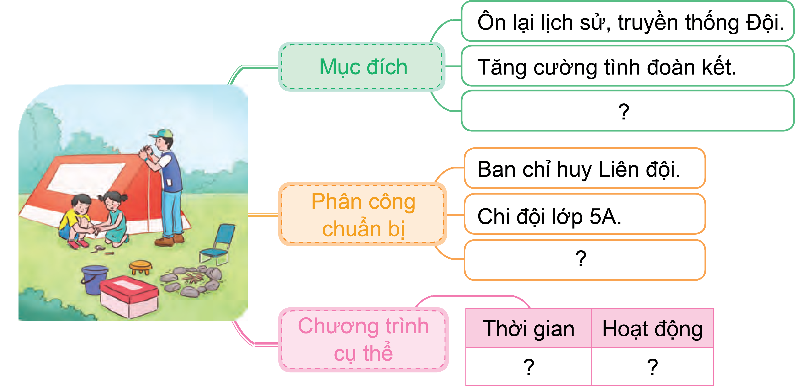
b. Chọn một hoạt động để thảo luận.

Slide 17


3. Ghi chép tóm tắt các ý kiến thảo luận.
3. Ghi chép tóm tắt các ý kiến thảo luận.

Slide 18
Chia sẻ trước lớp
Chia sẻ trước lớp

Slide 19
CHƯƠNG TRÌNH TUẦN HÀNH TUYÊN TRUYỀN VỀ AN TOÀN GIAO THÔNG
(Lớp 5A1, Trường Tiểu học Trưng Vương)
I. Mục đích
- Tuyên truyền giúp mọi người nâng cao ý thức về an toàn giao thông.
- Giúp các bạn học sinh hiểu và có ý thức gương mẫu chấp hành luật an toàn giao thông.
II. Phân công chuẩn bị
- Ban tổ chức: Lớp trưởng, lớp phó và 4 tổ trưởng
- Dụng cụ, phương tiện: Loa cầm tay, cờ Tổ quốc, cờ Đội, biểu ngữ, tranh cồ động ATGT, trống, kèn.
- Các hoạt động cụ thể:
+ Tổ 1: 1 cờ Tổ quốc, 3 cái trống nhỏ.
+ Tổ 2: 1 cờ Đội, 1 loa cầm tay.
+ Tổ 3: 3 tranh cổ động ATGT.
+ Tổ 4: 1 biểu ngữ, 1 cái kèn.- Nước uống: Nga, Thanh.
- Trang phục: mỗi bạn đội viên mặc đồng phục nhà trường và đeo khăn quàng đỏ, cầm cờ hoa.

Slide 20
III. Chương trình cụ thể
- Địa điểm tuần hành: Đường Bà Triệu
- 7 giờ 30: Các bạn học sinh tập trung tại trường.
- 7 giờ 40: Diễu hành từ trường cùng các lớp theo hàng một.
- Chi đội trưởng: Hô khẩu hiệu.
- Tổ 1: Đi đầu cầm cờ Tổ quốc, trống.
- Tổ 2: Theo sau tổ 1, cầm cờ Đội.
- Tổ 3: Theo sau tổ 2, cầm tranh cổ động.
- Tổ 4: Theo sau tổ 3, cầm biểu ngữ, kèn.
- Các bạn đi theo hàng và đi trên vỉa hè, tránh ảnh hưởng đến tình hình giao thông diễn ra trên tuyến đường.
- 9 giờ: Tập trung về trường và tổng kết, rút kinh nghiệm buổi diễu hành.

Slide 21
VẬN DỤNG
VẬN DỤNG

Slide 22

Tìm đọc 1 – 2 đoạn trong truyện “Không gia đình”.

Slide 23
1. Một đoạn trích trong Phần thứ nhất - Ở làng:
“Tôi là một đứa trẻ người ta nhặt được.
Tuy vậy, cho đến năm lên tám, tôi vẫn tưởng tôi có mẹ cũng như mọi đứa trẻ khác, vì mỗi khi tôi khóc thì luôn luôn có một người đàn bà dịu dàng ôm tôi vào lòng, âu yếm ru, khiến cho nước mắt tôi ngừng chảy.
Mỗi khi tôi lên giường ngủ, cũng có một người đàn bà đến hôn tôi. Và khi gió rét tháng chạp trát những bông hoa tuyết vào cửa kính trắng xóa, bà ấy vừa ấp ủ chân tôi trong đôi bàn tay trìu mến của bà, vừa hát cho tôi nghe một bài hát mà giờ đây tôi vẫn còn nhớ điệu và lõm bõm vài lời ca.
Khi tôi chăn con bò sữa ở ven đường đầy cỏ, hoặc ở những đám cây hoang, lá dại mà gặp một trận mưa dông bất ngờ đổ xuống, thì bà chạy đến đón tôi, bắt tôi núp trong chiếc váy len của bà và túm váy lên che đầu che vai cho tôi cẩn thận.
Mỗi lần có chuyện gây gổ với bạn bè thì bà dỗ tôi, bảo tôi kể cho bà nghe những nỗi bực bội chất chứa trong lòng và hầu như lúc nào bà cũng tìm được những lời thích hợp để an ủi tôi, hoặc tỏ ra đồng tình với tôi.
Qua những việc ấy, và bao nhiêu việc khác nữa, từ giọng nói, cách nhìn, cái vuốt ve cho đến những lời trách mắng ôn tồn, tôi yên trí bà là mẹ tôi.”

Slide 24
2. Một đoạn trích ở phần cuối - Giữa gia đình
“Năm tháng trôi qua, nhiều nhưng ngắn bởi vì chỉ có những ngày êm đẹp…
Đứa bé không gia đình, không nơi nương tựa, bơ vơ lạc lõng giữa cuộc sống, lênh đênh chìm nổi, không có đèn pha chỉ đường giữa biển đời bát ngát, không bờ bến cắm neo, đứa bé ấy ngày nay có một người mẹ, một chú em yêu mến nó và được nó mến yêu… Đứa bé khốn khổ đã nhiều đêm ngủ trong vựa cỏ, hay bên cạnh chuồng bò, hoặc ở giữa trời tại một xó rừng nào đó, đứa bé ấy ngày nay được về ở ngôi nhà của ông cha…
Ở đây, tôi đã cúi đầu trên một cái bàn rộng bằng gỗ sồi lên nước đen nhánh và cặm cụi viết. Nhưng không phải tôi cần cù tra cứu gia phả hay giấy tờ lưu khế, tôi chỉ ngồi ghi chép lại những kỷ niệm của tôi.
Chúng tôi sắp làm lễ rửa tội cho đứa con đầu lòng – một đứa con trai tên là Mattia. Dịp lễ này sẽ tập hợp tất cả những bạn bè trong đoạn đời cùng quẫn của tôi. Tôi muốn trao tặng mỗi người một tập hồi ký ghi chép những sự việc trong ấy họ có đóng một vai trò, để tỏ lòng biết ơn của tôi về sự giúp đỡ của họ, hoặc về tình thương yêu của họ đối với đứa bé lưu lạc đáng thương lúc bấy giờ. Viết xong mỗi chương, tôi gửi ngay đến cho thợ in bản đá, và chính ngày hôm nay, tôi chờ người ta đưa những bản sách rập tự tích của tôi để tặng mỗi người khách dự lễ một bản.

Slide 25
Cuộc hội họp hôm nay là một sự bất ngờ cho họ và cả cho vợ tôi; vợ tôi không mong mà sẽ được gặp bố, chị, anh và cô nữa. Chỉ có mẹ tôi và em tôi là có biết. Nếu không xảy ra việc gì trắc trở thì tối nay tất cả đều ở trong nhà tôi và tôi sẽ vui sướng được thấy họ quây quần quanh bàn ăn gia đình.
Duy có một người thiếu mặt trong ngày hội vui mừng hôm nay bởi vì tiền của không làm người chết sống lại. Cụ chủ thân yêu của cháu ơi! Giá được phụng dưỡng tuổi già của cụ thì cháu sung sướng biết ngần nào! Nếu thế, hẳn cụ đã bỏ cái ống tiêu, tấm da cừu và chiếc áo nhung của cụ ra, cụ đã không lặp đi lặp lại cái câu: “Nào ta tiến lên, các con!” Được trọng vọng trong tuổi già, hẳn cụ có thể ngẩng cao cái đầu bạc rất đẹp và lấy lại tên tuổi của cụ ngày xưa. Ông già Vitalis vô gia cư sẽ trở lại làm nhà danh ca Carlo Balzani. Không làm được gì đối với cụ vì cái chết tàn nhẫn đã cướp cụ đi, thì cháu cũng có cố vớt vát ít nhiều đối với vong linh cụ. Thể theo yêu cầu của cháu, mẹ cháu đã xây cho cụ một ngôi mộ trong nghĩa địa Montparnasse ở Paris, và cháu đã cho khắc tên Carlo Balzani lên bia mộ. Và dựa theo những chân dung lưu hành thuở cụ từng lừng lẫy tiếng tăm, cháu đã cho tạc một bức tượng bán thân bằng đồng đen để nhắc lại sự nghiệp vinh quang của cụ cho những người đã hoan hô cụ.

Slide 26
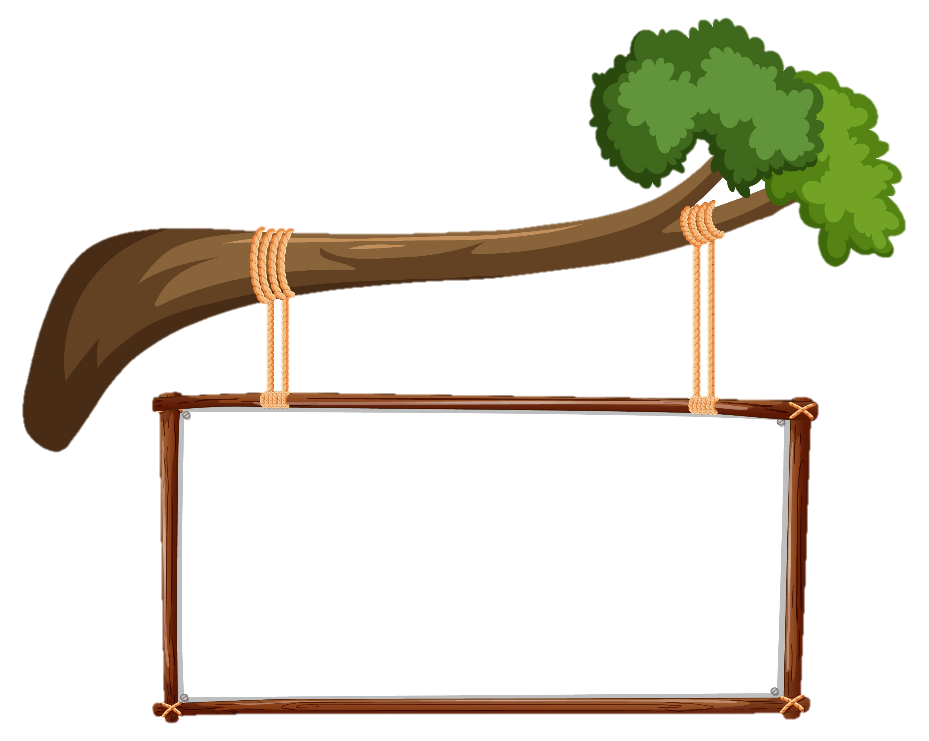


Dặn dò

Slide 27

Tạm biệt và
hẹn gặp lại
Tạm biệt và
hẹn gặp lại

